Slide 1
BIL | TAJUK | TARIKH | SURATKHABAR
1 | MALAYSIA PILIHAN UTAMA PELABUR ANTARABANGSA DI ASIA TENGGARA | 2 SEPTEMBER 2024 | BERITA HARIAN
2 | RE TRANSITION PUSH TO GET DATA CEBTRE HUB ‘BOOST’ | 2 SEPTEMBER 2024 | NEW STRAITS TIMES
3 | INDUSTRI SEMIKONDUKTOR SOKONG EKONOMI MALAYSIA | 3 SEPTEMBER 2024 | BERITA HARIAN
4 | MALAYSIA, VIETNAM KUSAI PASARAN, PELABURAN INDUSTRI CIP | 4 SEPTEMBER 2024 | BERITA HARIAN
5 | SDC PERKUKUH KEDUDUKAN DALAM PASARAN SISTEM SOLAR | 4 SEPTEMBER 2024 | BERITA HARIAN
6 | KOLEJ VOKASIONAL TUMPU INDUSTRI EV AKAN DIBUKA | 10 SEPTEMBER 2024 | BERITA HARIAN
7 | HARGA MAHAL PUNCA EV KURANG SAMBUTAN DI MALAYSIA | 20 SEPTEMBER 2024 | BERITA HARIAN
8 | e’MAS BAKAL JADI EV PALING LARIS MALAYSIA’ | 23 SEPTEMBER 2024 | BERITA HARIAN
9 | KAJI DASAR NEGARA LAIN PACU JUALAN EV | 25 SEPTEMBER 2024 | BERITA HARIAN
10 | VOLVO PERKENAL EV TERKINI | 26 SEPTEMBER 2024 | BERITA HARIAN

Slide 2
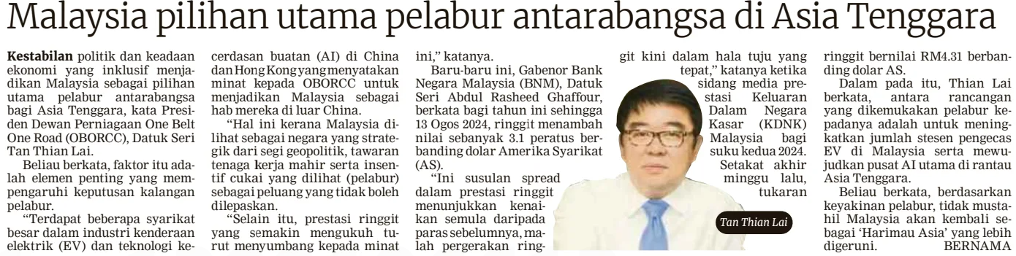
BERITA HARIAN
2 SEPTEMBER 2024
BH|MALAYSIA PILIHAN UTAMA PELABUR ANTARABANGSA DI ASIA TENGGARA|MS 25

Slide 3
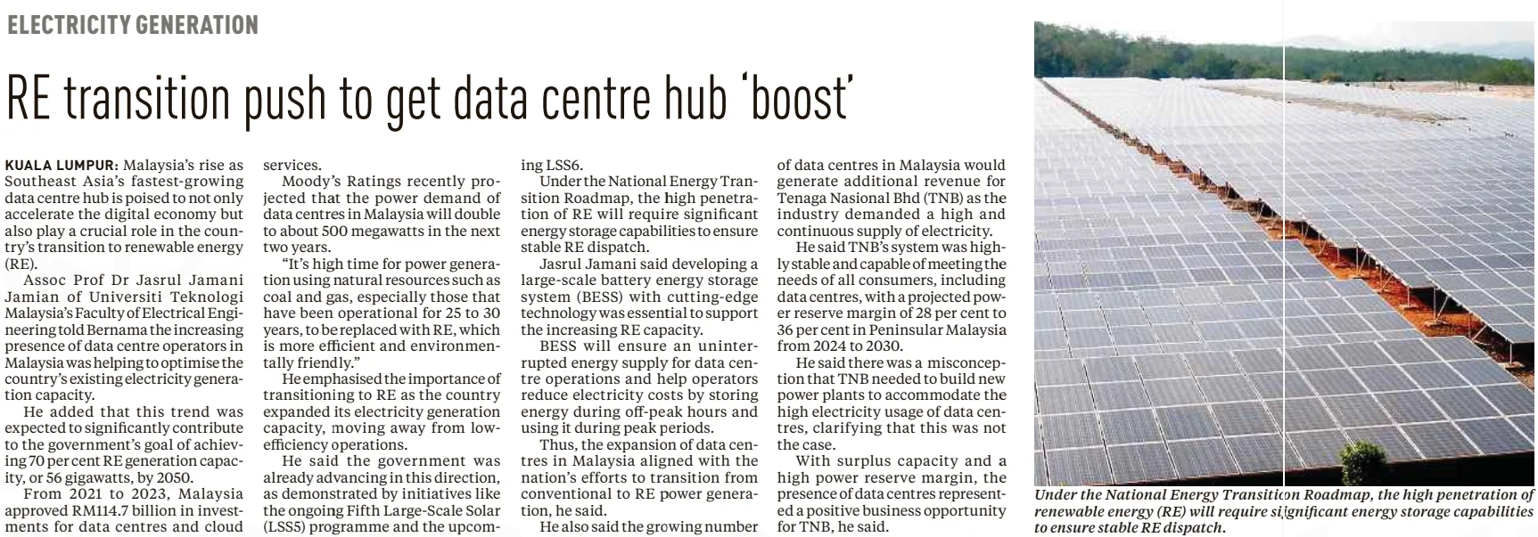
BERITA HARIAN
2 SEPTEMBER 2024
BH|RE TRANSITION PUSH TO GET DATA CEBTRE HUB ‘BOOST’|MS 4

Slide 4
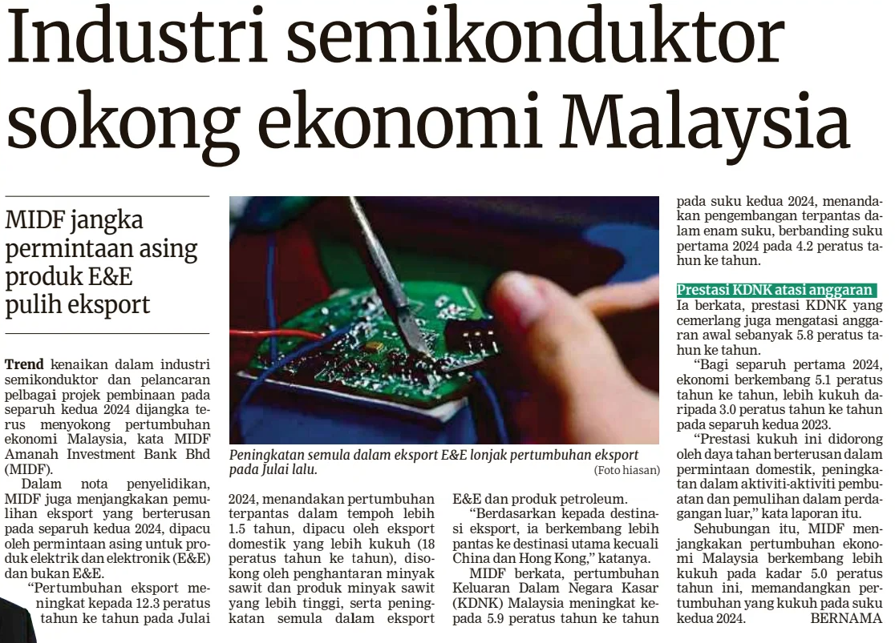
BERITA HARIAN
3 SEPTEMBER 2024
BH| INDUSTRI SEMIKONDUKTOR SOKONG EKONOMI MALAYSIA|MS 22

Slide 5
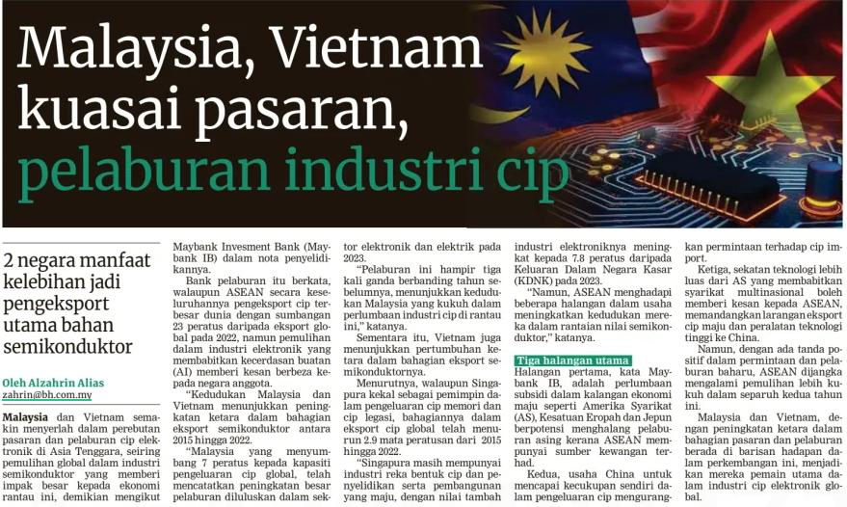
BERITA HARIAN
4 SEPTEMBER 2024
BH|MALAYSIA, VIETNAM KUSAI PASARAN, PELABURAN INDUSTRI CIP|MS 22

Slide 6
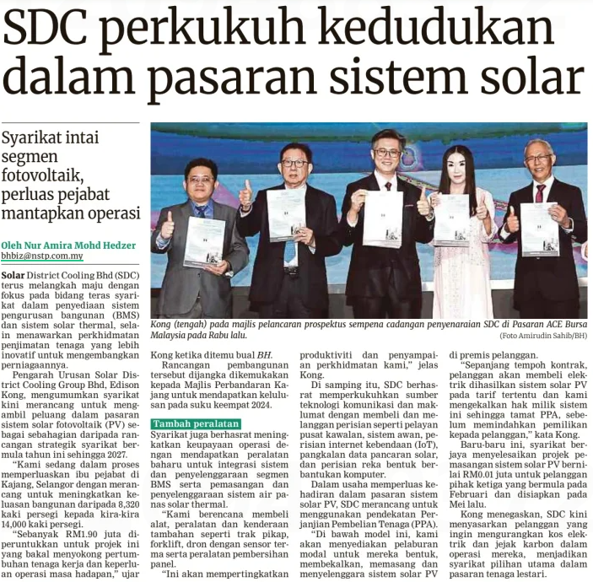
BERITA HARIAN
4 SEPTEMBER 2024
BH| SDC PERKUKUH KEDUDUKAN DALAM PASARAN SISTEM SOLAR|MS 24

Slide 7
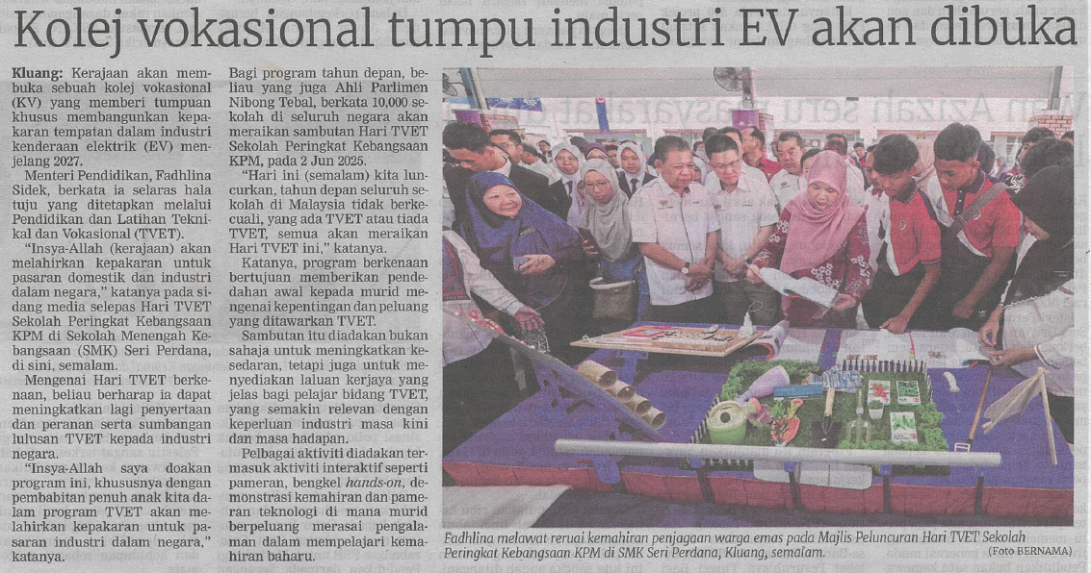
BERITA HARIAN
10 SEPTEMBER 2024
BH| KOLEJ VOKASIONAL TUMPU INDUSTRI EV AKAN DIBUKA|MS 4

Slide 8
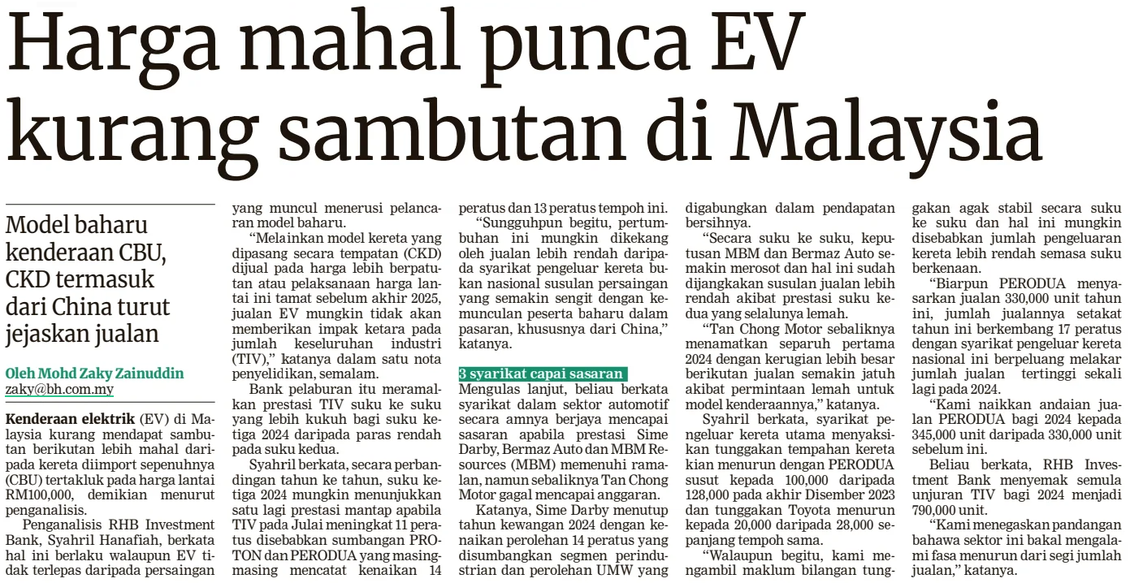
BERITA HARIAN
20 SEPTEMBER 2024
BH| HARGA MAHAL PUNCA EV KURANG SAMBUTAN DI MALAYSIA|MS 23

Slide 9
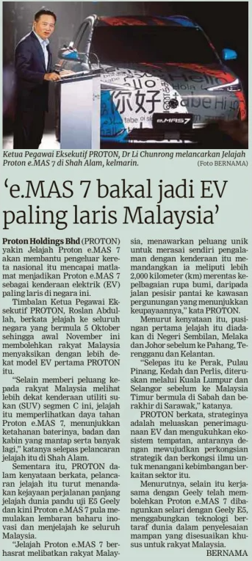
BERITA HARIAN
23 SEPTEMBER 2024
BH|é.MAS 7 BAKAL JADI EV PALING LARIS MALAYSIA’|MS 22

Slide 10
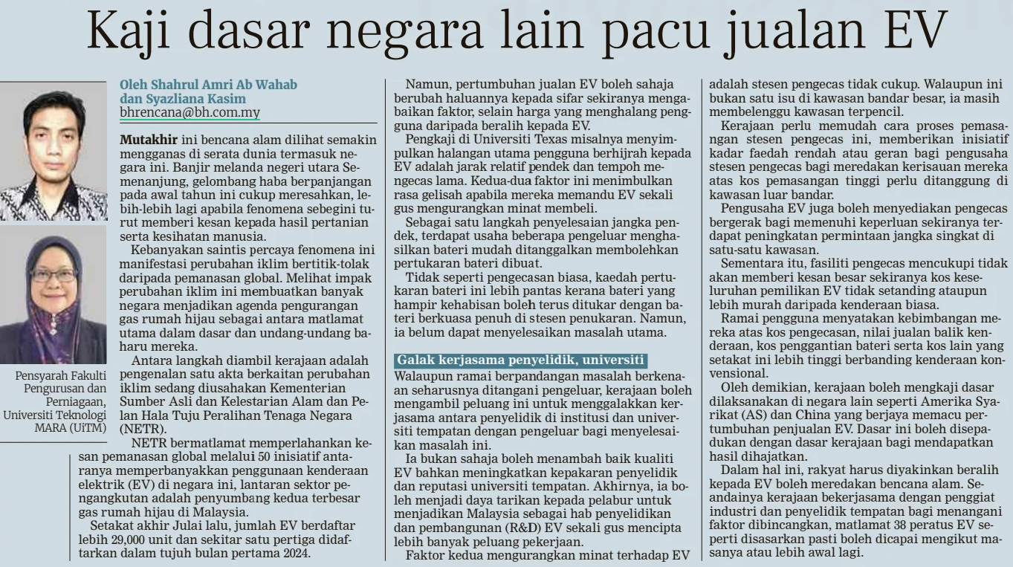
BERITA HARIAN
25 SEPTEMBER 2024
BH|KAJI DASAR NEGARA LAIN PACU JUALAN EV|MS 11

Slide 11
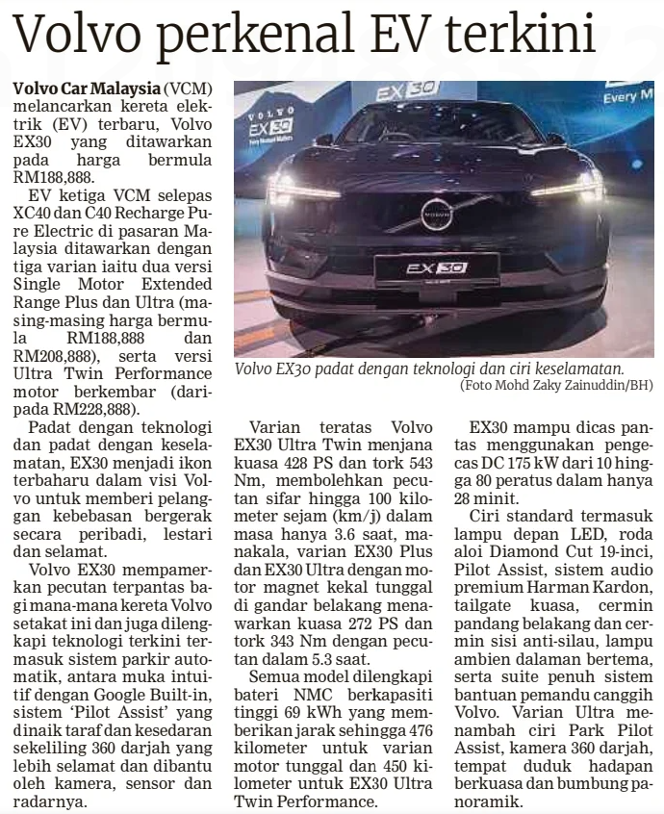
BERITA HARIAN
26 SEPTEMBER 2024
BH|VOLVO PERKENAL EV TERKINI|MS 28

Slide 12
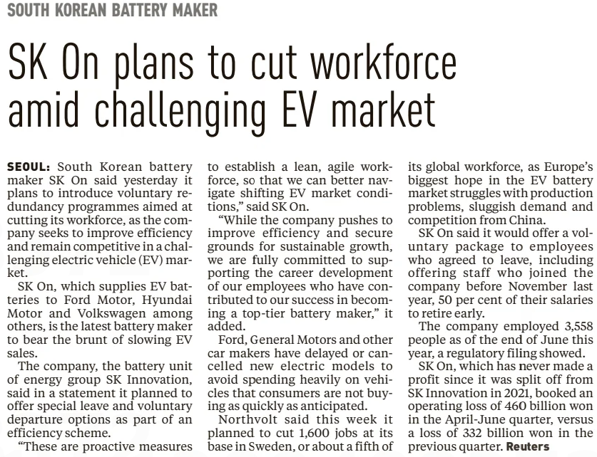
NEW STRAITS TIMES
27 SEPTEMBER 2024
NST|SK ON PLANS TO CUT WORKFORCE AMID CHALLENGE EV MARKET |MS 8

